Slide 1

2012년도 인천국제공항공사 국정감사
국정감사 목표
세계일류 항공강국
대한민국항공 안전수호를 위하여
인천국제공항공사 診斷
국토해양위원회 국회의원 이명수(충남 아산)

Slide 2
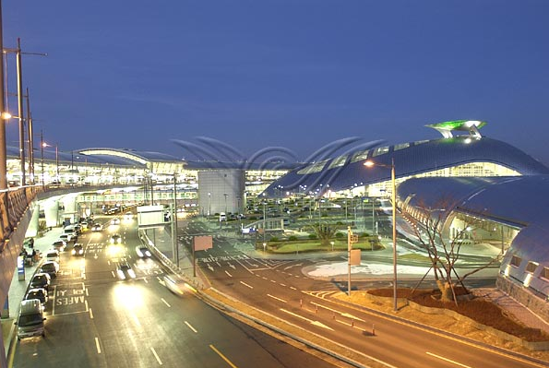
칭찬받을만한 인천공항 개항 10년 성과표
1. 매출 1조 2860억원(연 11.1% 증가율)
2. 누적화물 2000만톤·누적여객 2억5000만명
3. 67개 취항 항공사, 162개 도시 취항
4. 국제화물운송 세계 2위, 국제여객운송 세계 8위
5. 누적 환승여객 3500만명(환승률 18%, 환적률 50%)
6. 4년 연속 가장 존경 받는 기업 선정(한국능률협회)
7. 세계 최고 스키폴공항, 창이공항 등 관계자 5200명 벤치마킹 방문
8. 전세계 1700개 공항 중 공항서비스평가 6년 연속 세계 1위
9. 7년 연속 1000억 이상 흑자 달성(2010년 3241억 순이익)
10. 8만시간 무중단 공항운영(24시간 가동)

Slide 3
국제 경쟁력 지표 (시설, 여객, 화물 물동량 비교표)
구분 |  |  | 인천 |  | 푸동 (2011) | 북경 (2011) | 창이 (2011)
 |  |  | 2001 | 2011
시설용량 | 여객(만명) |  | 3,000 | 4,400 | 6,000 | 8,200 | 6,870
 | 화물(만톤) |  | 270 | 450 | 420 | - | 320
항공수요 | 여객(만명) | 전체 | 1,454 | 3,506 | 4,145 | 7,740 | 4,654
 |  | 국제선 | 1,428 | 3,454 | 1,534 | 1,506 | 4,543
 | 화물(만톤) | 전체 | 119 | 254 | 310 | 167 | 190
 |  | 국제선 | 119 | 254 | 229 | 64 | 187
네트워크 | 취항항공사 |  | 47 | 78 | 60 | 80 | 90
 | 취항도시수 |  | 109 | 174 | 152 | 214 | 200

Slide 4
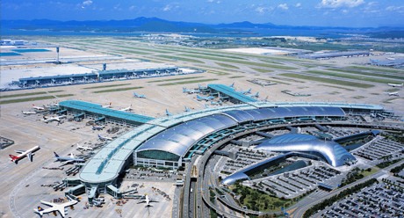
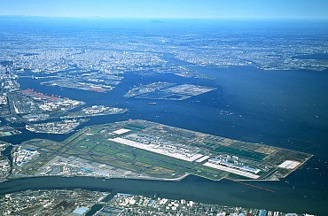
재무 건전성 및 수익구조 진단
□ 면세점 등 임대수익에 집중된 흑자 수익구조 - 건강성 문제
□ 3대 핵심미비사항의 체계적 구축이 우선 필요
① 歐美 주요 항공사(Core Airlines) 아시아 거점공항으로의 유치
② 국내 주요도시와의 Access Transport(연결교통망)의 다양한 구축
③ 지방 및 야간이용객 위한‘공항 24시간 운용’과‘24시간 연결교통편’구축
▼ 전국 이용자 접근시간이 가장 오래 걸리는 인천 국제공항
▼ 일본 도쿄 시내에 위치한 하네다 국제공항과 동경만 신도시 오다이바
진정한 수익 창출 위한 고객 편의성 위주 투자와 개선 필요

Slide 5
인천국제공항공사 민영화 추진 타당성 논란
□ 인천국제空港 민영화 추진은 인천국제恐慌(공황)으로 만드는 것
□ 국가대표 관문·자연 독과점사업·흑자 공공사업장 - 국민의 것
< 정부 지분매각 추진내용 >
○ 공사법 개정 등 선결과제가 완료되면 1단계로 국내 주식시장에 15%
범위내 기업공개(공모방식 매각)를 추진하고,
○ 나머지는(34%) 전략적 제휴 등 매각시기 및 시장상황을 고려,
추가상장 여부 검토 (‘09.12.4. 국토부 선진화추진위 발표)
※ 정부 보유지분 51% 이상 유지(49% 지분 단계적 매각)
확실한 ‘민영화의 명분과 목적’으로 ‘국민설득·동의’ 필요

Slide 6
인천국제공항,‘세계1위·명예의 전당’칭호 만큼
‘고객만족도’향상 시급
① 승객 편의시설 부족 – 중국 상해 푸동공항·홍콩 첵랍콕공항 보다
② 항공여객수 부족 – 북경 수도공항·푸동공항·싱가폴 창이공항 보다
③ 글로벌 네트워크 : 취항항공사 부족 – 북경 수도공항·창이공항 보다
④ 글로벌 네트워크 : 취항도시수 부족 – 북경 수도공항·창이공항 보다
도전 받고 있는 세계최고의 인천공항 – 끊임없는 개선 필요

Slide 7
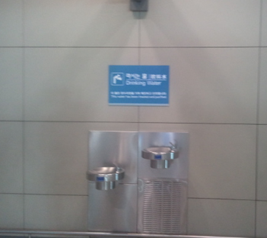
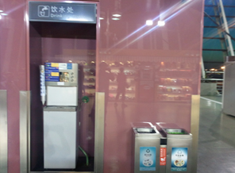
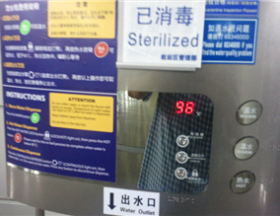
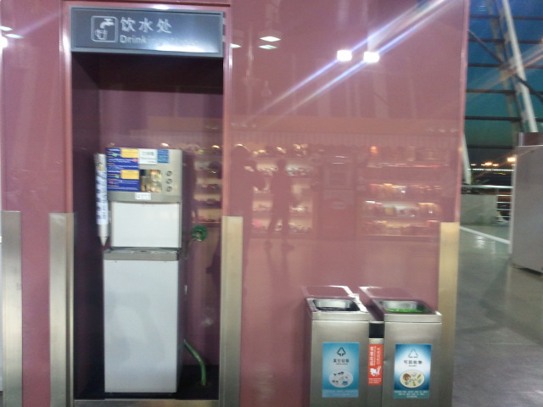
세계 최우수공항·명예의 전당의‘불편한 서비스 진실’
인천공항 정수 일반 음용시설 對 푸동공항‘냉·온·열 정수기’

Slide 8
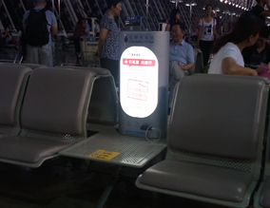
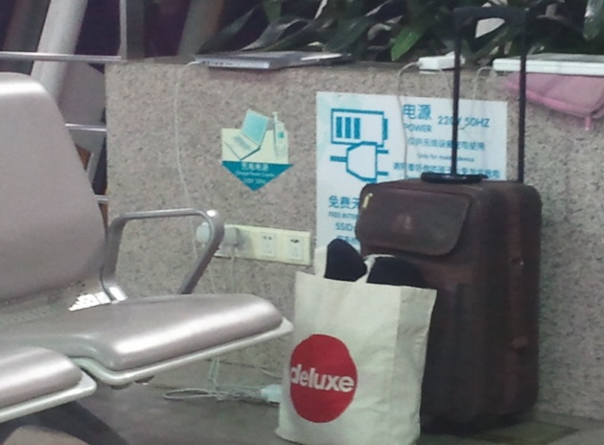
노트북/휴대폰 충전시설
인천공항 ‘불편한 띄엄’對 푸동공항‘편리한 곳곳’
[ 중국 상해 푸동 공항 탑승동內 노트북 및 휴대폰 충전시설 ]

Slide 9
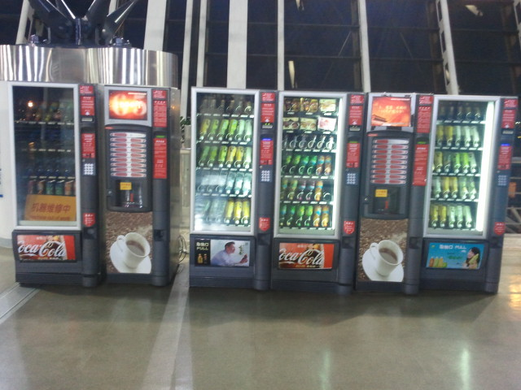
자동 음료 판매기
인천공항‘인색’ 對 푸동공항‘풍부’
[ 중국 상해 푸동공항 탑승동內 음료자동판매기 설치 사진 ]

Slide 10
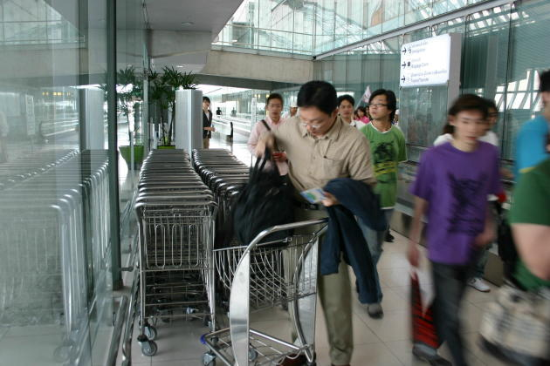
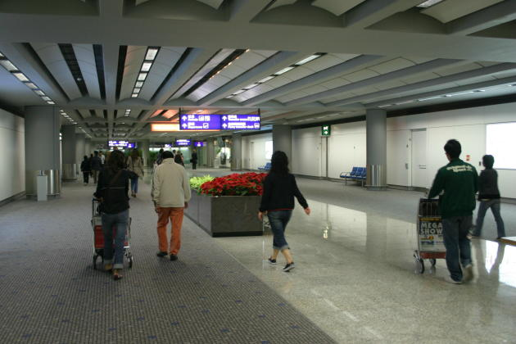
입국자용 카트
인천공항‘없음’對 방콕·홍콩 공항‘있음’
태국 방콕공항
입국자용(도착층) 카트 설치 장면
홍콩 국제공항
입국자용(도착층) 카트 설치 장면

Slide 11
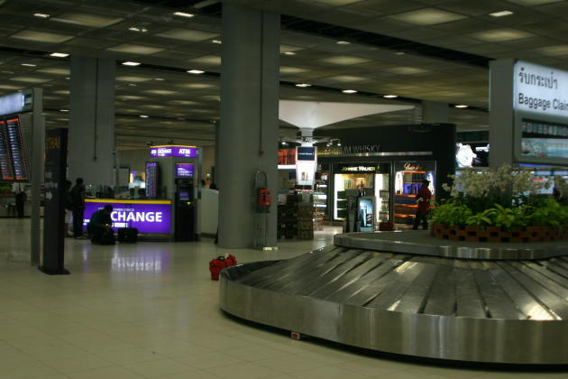
인천국제공항 입국장 면세점 설치 논란
□“10년째 갑론을박, 이제는 민심 따라 결론을 내려야 할 때”
□ 인천공항공사측, 제2터미널에 입국장 면세점 적극 설치 추진
□ 現관세법,‘출국장 면세점’규정 -‘입국장 면세점’추가해야
□ 입국장 면세점 개설 이전에‘면세품 인도장소 도착층 설치’부터
[ 방콕 수완나붐공항의 입국장(도착층) 면세점 장면 ]

Slide 12
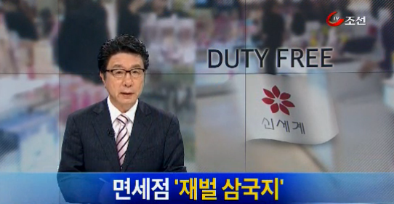
인천공항 면세점 임대 실태
□ 재벌기업 독식 사업 – 면세점‘11년 기준 총매출 1조7천억원
□ 재벌 3사 면세점 국산품 홀대 심각 –‘11년 기준 평균 18% 불과
□ 중소기업제품 전용매장 한국관광공사店 내년2월 철수 통보돼
□ 명분은‘공기업 선진화정책’- 결과는‘재벌과 해외명품 살리기’
한국관광공사 국산품 전용면세점, 내년 2월 영업권 박탈 - 재검토해야

Slide 13
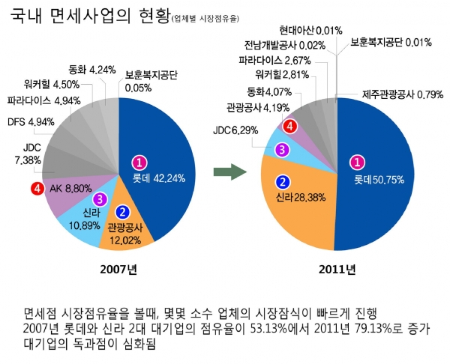
<자료 출처: 인천일보, 2012.08.14>

Slide 14
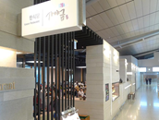
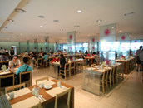
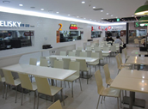
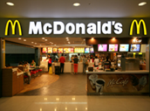
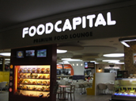
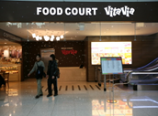
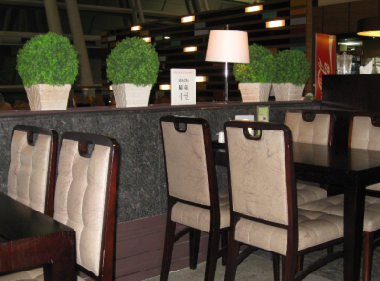
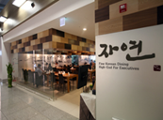
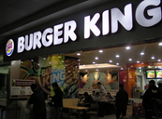
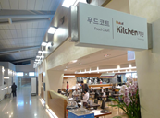
인천공항 내 식·음료 임대매장 실태
공사측의 임대매장의 임대수익을 통한 무리한 수익추구로 공항 수익구조의 왜곡 다변화·균형화를 위한 방안 마련이 시급
[인천공항 식음료 매출 상위 10개 매장 – 식사류 1만원~3만원 대]
고가 임대료에 따른 식·음료 가격 거품 상승, 고가 식·음료 위주 운영
다양한 승객(계층)의 수요와 기호에 맞춘 식·음료 보완 필요

Slide 15
항공기 지연·결항 및 보상 실태
□ 국제선 보다 국내선 지연 및 결항 횟수가 휠씬 많아
① 지연횟수, `08. 6,286회 → `10. 12,821회 → `11. 13,152회– 지속증가
② 주요 지연사유는 접속불량·정비불량·기상문제 順으로 많아
③ 결항횟수, `08. 1,969회 → `10. 3,635회 → `11. 2,776회– 꾸준한 결항
④ 주요 결항사유는 기상문제·접속불량 順 - 안개 등 개선 필요
⑤ 국제선 경우, 베이징·홍콩·나리타 등 공동운항노선 지연 많아
승객보상·배상규정, 항공사 자체 운용
- 공사차원 대책 필요

Slide 16
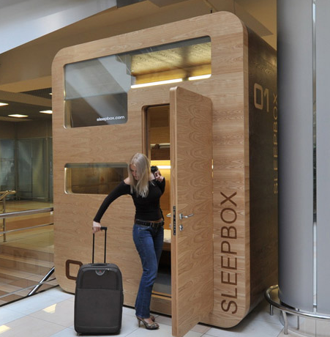
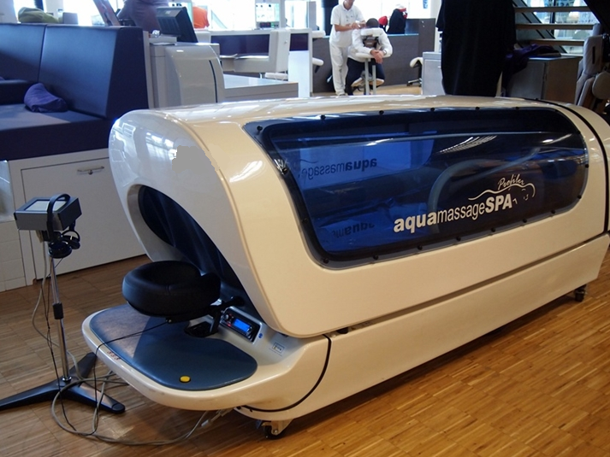
인천국제공항 경유, 외국인 환승객 관리
□ 11년 환승여객 - 전년대비 46만명(9.0%) 증가한 566만명 기록
□ 국가별 환승객 - 미국, 중국, 일본, 필리핀, 베트남, 태국 여행객 순
□ 對환승객 자체 설문조사 없이, 수도권 관광사업 등 추진
환승일정의 ‘지루·피로감’ 고려, ‘난타공연’ 등 활명수 필요
서비스 향상 위해 설문조사 등 피드백 통해 활성화 필요
모스크바 공항 쉼터
암스테르담 공항 스파시설

Slide 17
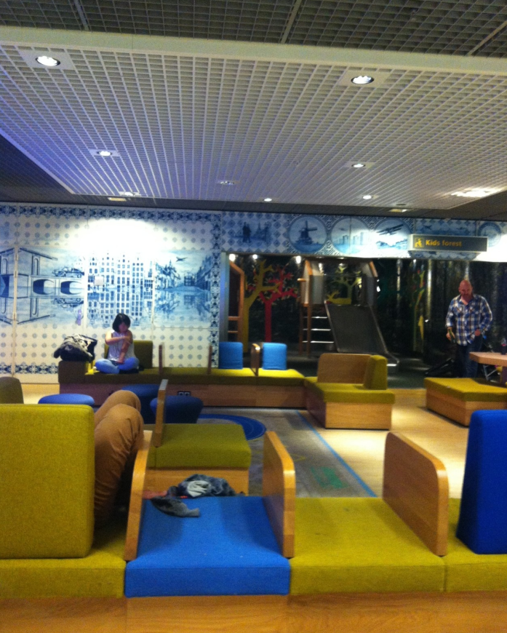
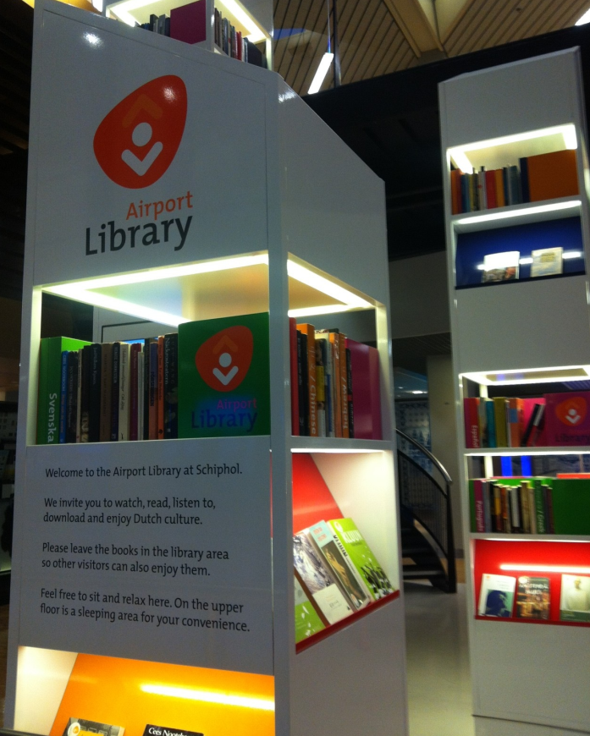
장시간 대기자 배려 시설 (암스테르담 공항)

Slide 18
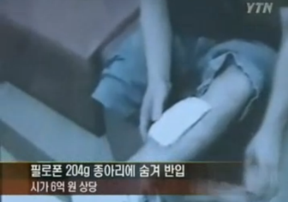
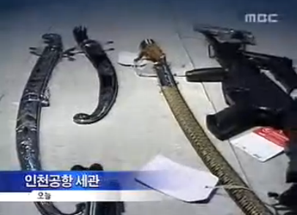
인천국제공항 보안 및 안전 관리체계
□ 보안 검색 중 위험물품 적발건수, 지난 5년간 지속 증가세
□ 위·변조 여권 적발 등 불법입국자 숫자도 여전 – 올해 급증
□‘08년 218회, ‘09년 254회, ‘10년 286회, ‘11년 387회, ‘12년 現231회
□ 항공기 안전위협·테러用 가능성 높은 실탄류·도검류·총기류 順
항공안전 및 보안 등 외국 사례 연구용역 통한 대처 강화해야

